Slide 1
Le Numérique pour collaborer
Comment utiliser le numérique
pour les travaux partagés ou en groupes de travail ?

Slide 2
Dès le départ
Etat des lieux des motivations de la présence sur cet atelier.

Slide 3
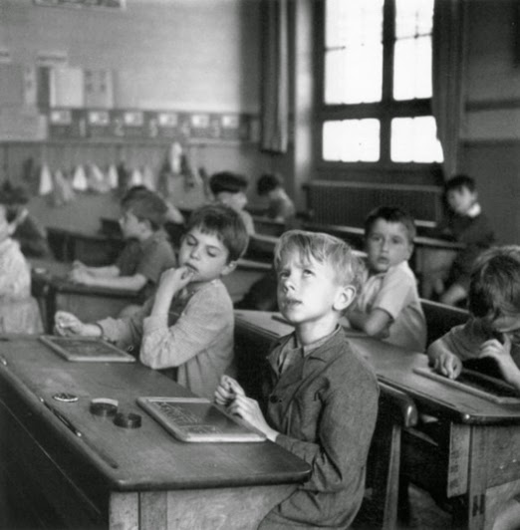
Collaborer au quotidien dans la classe.
Quoi ?
Pourquoi ?
Quand ?
Avec quoi ?
Notes:
Questionnement à partir de la question du recueil d’informations en classe :
Qu’avez vous besoin de recueillir dans la classe ?
Pourquoi recueillir ?
Quand faites vous ce recueil ?
Avec quoi recueillir et conserver traces ?

Slide 4
Au quotidien dans la classe ?
Pourquoi collaborer ?
Compétences orales
Travail d'équipe
Enrichir par l'autre et ses compétences propres

Slide 5
Collaborer au quotidien dans la classe.
Sur quels supports?
Documents partagés
Espaces d'échanges
En interaction d'équipe

Slide 6
Collaborer au quotidien dans la classe.
Quand collaborer?
Lors d’une prise de représentation
Pour produire à plusieurs
En tutorat / résolution de problèmes résistants

Slide 7
Pour collaborer au quotidien dans la classe.
Outils numériques proposés

Slide 8
Mise en situation
Deux situations proposées sur la base d'un article à destination de Wikipédia:
- Ecrire un trace écrite de la conférence sur la pédagogie inversée.
- Ecrire un article sur les Universités du Numériques, leur sens et enjeux.
Ceci à la manière d'un "cadavre exquis" ou atelier "grafiti"

Slide 9
Retour sur l'atelier Conclusion avec la carte heuristique N'hésitez pas à aller sur les ateliers libres ROBOTS et TWICTEE

